Slide 1
VEESbook
präsentiert

Slide 2
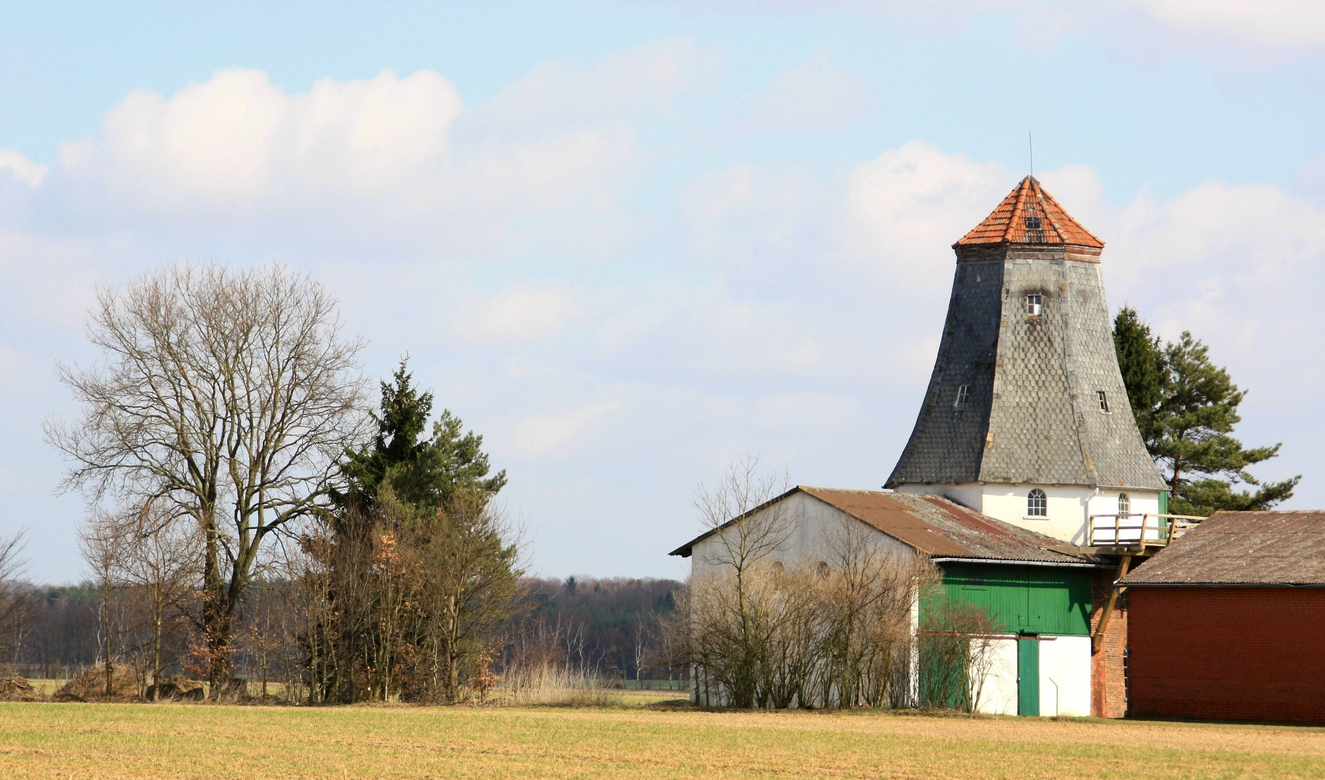
präsentiert

Slide 3

„De Veeser Möhl“

Slide 4
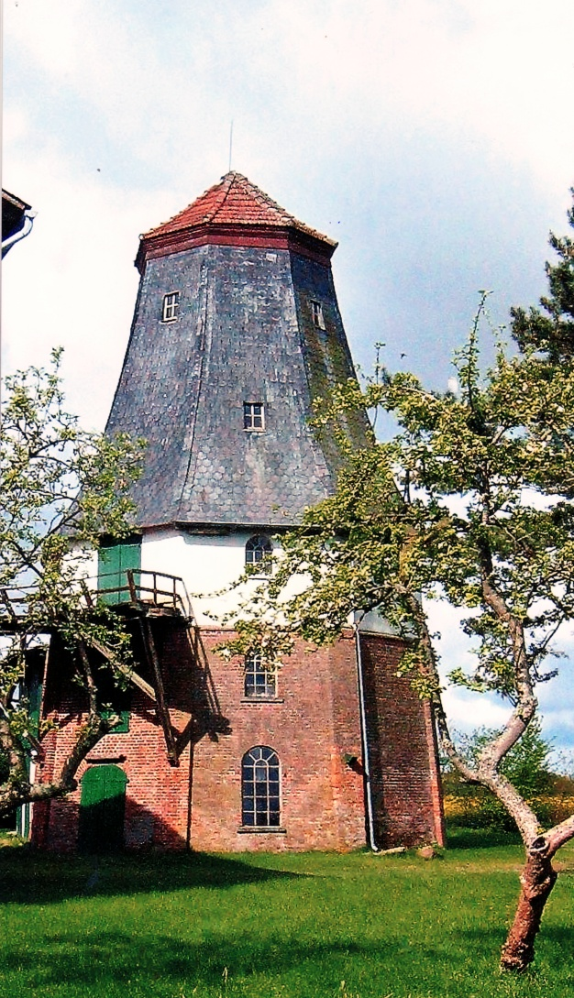
Die Geschichte der Veeser Möhl
und
Ihre Nutzung heute

Slide 5
Die Geschichte der Veeser Windmühle beginnt am 18.03.1874 als der Windmühlenbauer Masemann aus Baden (b. Achim) von Ziems eine Grundstück erwirbt, um darauf eine Mühle zu errichten.

Slide 7
Am 27.10.1880 verkauft er die fertig erstellte Mühle an den Müller Hermann Müller aus Morsum.

Slide 8
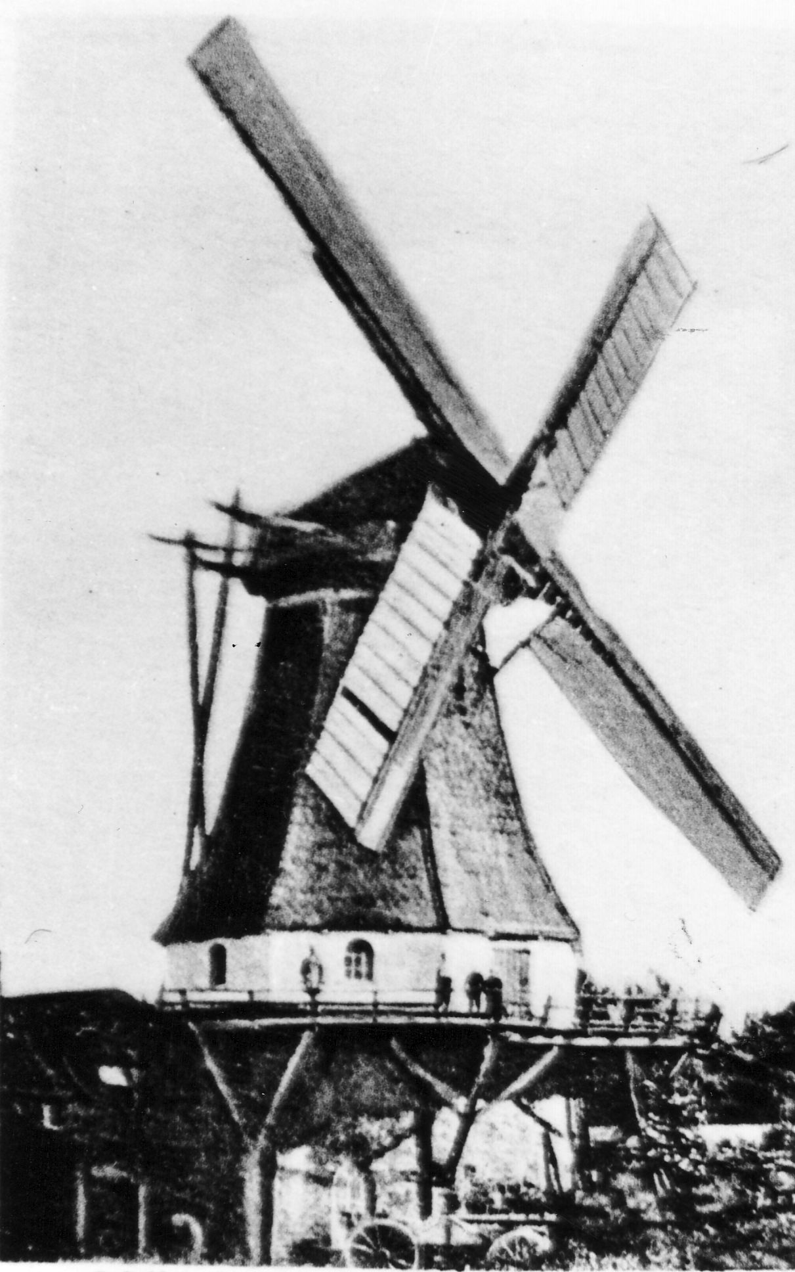

Slide 9
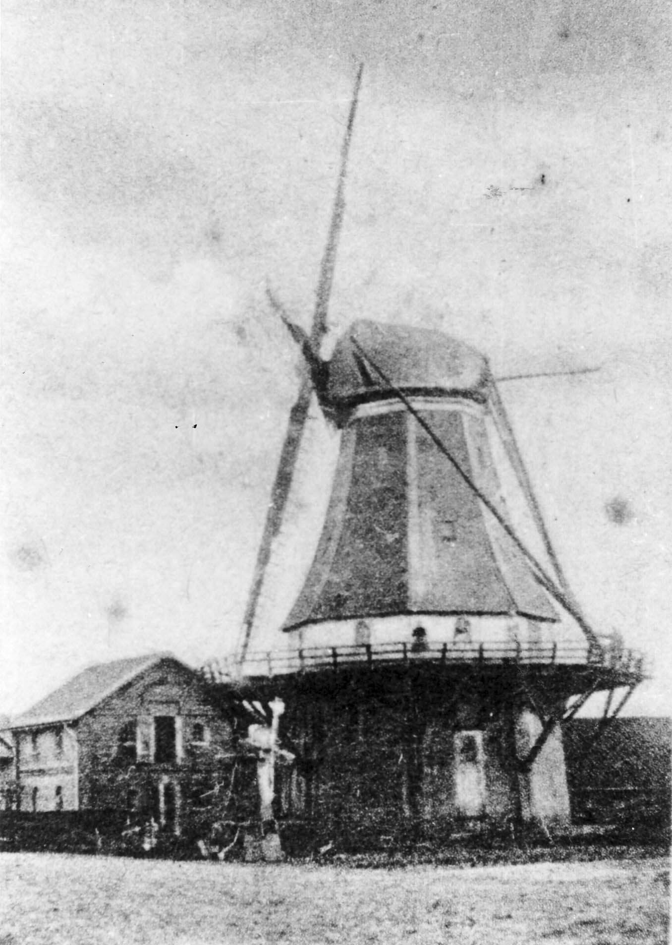
Hermann Müller I baut bereits 1899 eine zweite, eine dampfbetriebene Mühle, um vom unstetigen Wind unabhängig zu sein

Slide 11
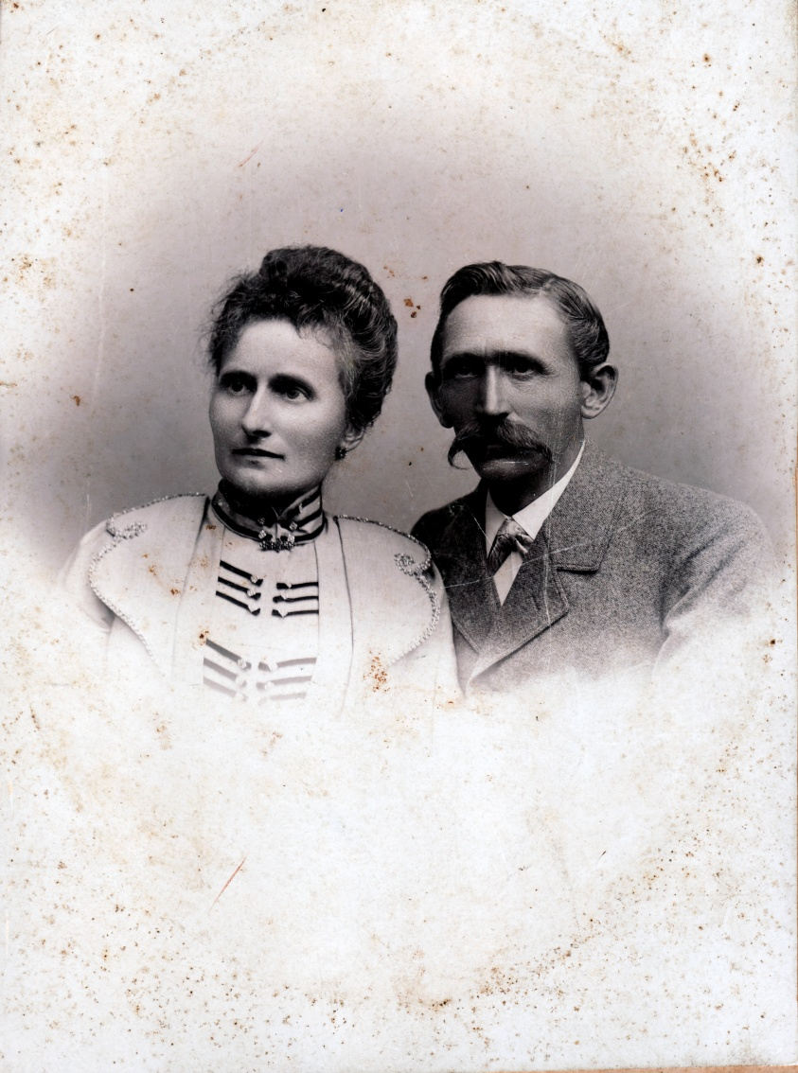
1903 verstirbt Hermann Müller I; seine Frau Marie, geborene Röhrs aus Rotenburg, führt den Betrieb fort. Sie wird tatkräftig unterstützt vom Müllergesellen Carl Tobeck.
Carl Tobeck heiratet Johanne Müller (Tochter von Hermann Müller I) und führt mit ihr einen Gemischtwarenladen in Westervesede - (heute: Mitteldorf 71)

Slide 12
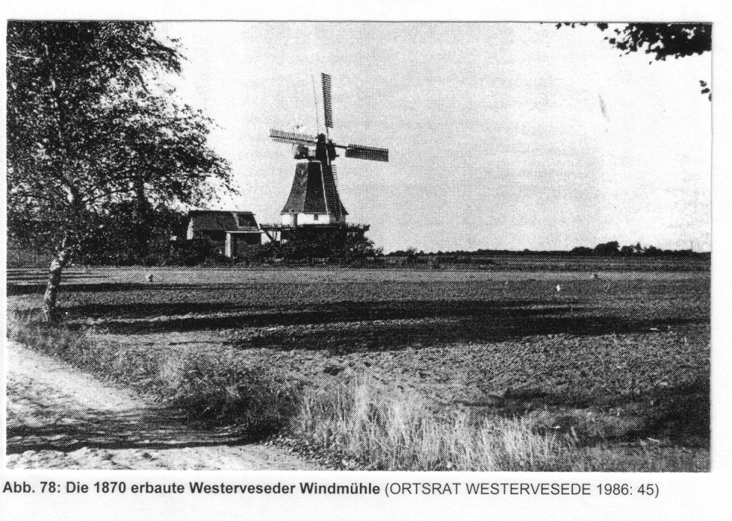
1913 übernimmt Sohn Hermann Müller II den Mühlenbetrieb
(Er ist verheiratet mit Minna Riebesehl aus Deepen)

Slide 13
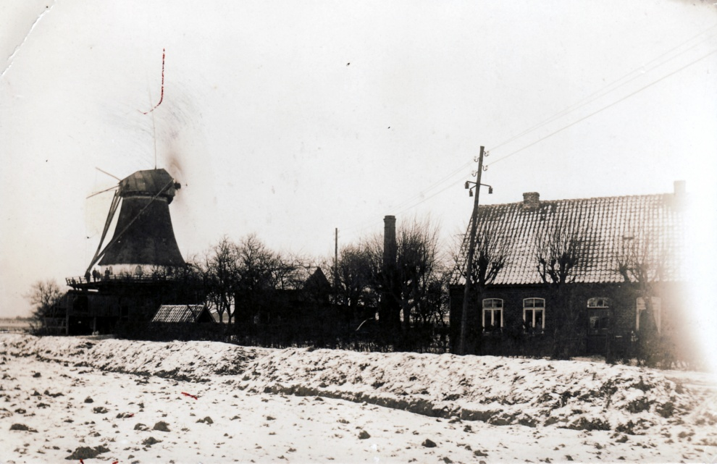
Am 22.03.1946 verliert die Mühle bei einem starken Sturm ihre Flügel.

Slide 14
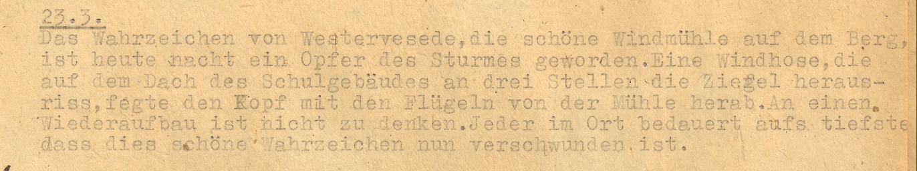
In der Westerveseder Schulchronik heißt es hierzu:

Slide 15
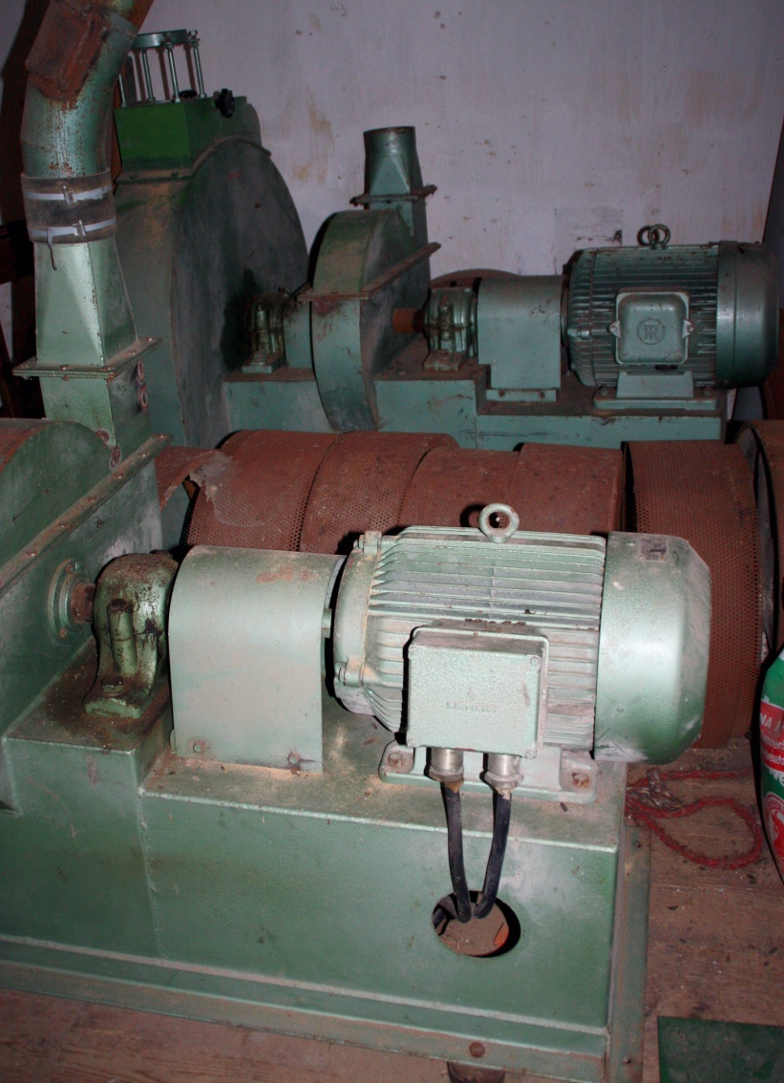
Danach wird die Windmühle – wie auch schon vorher die ehemalige Dampfmühle – von einem Elektromotor angetrieben.

Slide 16
1947 heiratet der Sohn Hermann Müller III Marie Wichern; deren Sohn Hermann Müller IV wird 1948 geboren und übernimmt später den Betrieb.
Getreideanlieferung

Slide 17
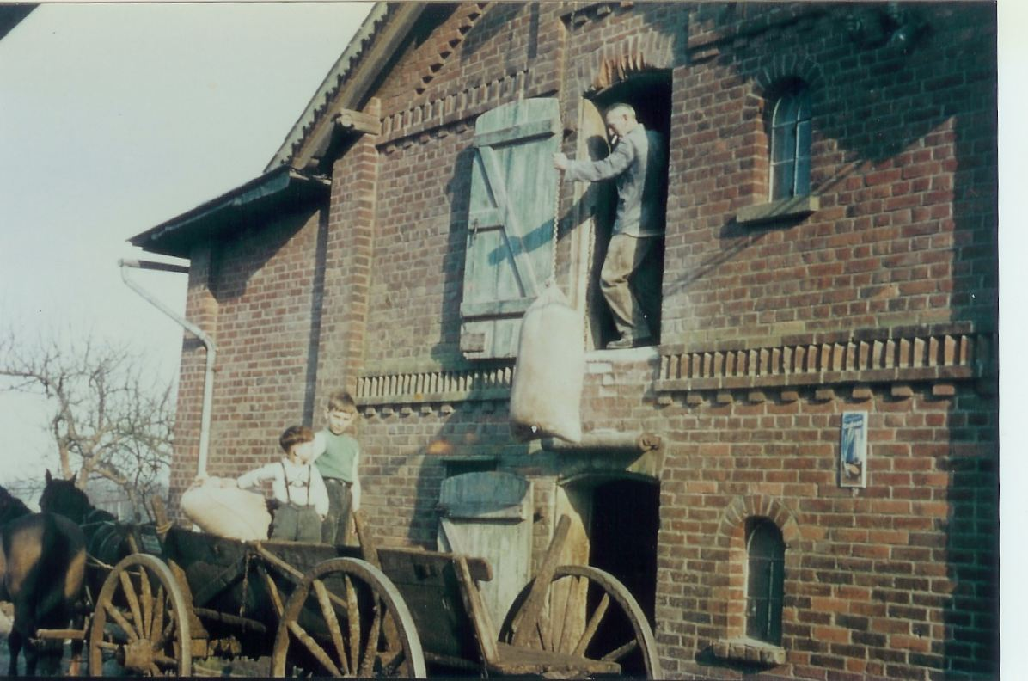
Der vielen noch bekannte „Schröder“ bei der Arbeit (1960)

Slide 18
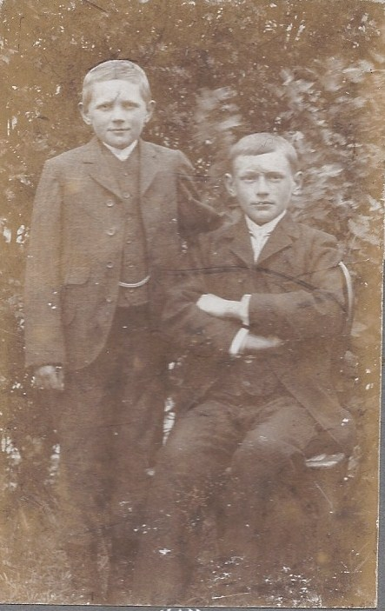
Ein paar Bilder aus vergangener Zeit

Slide 19
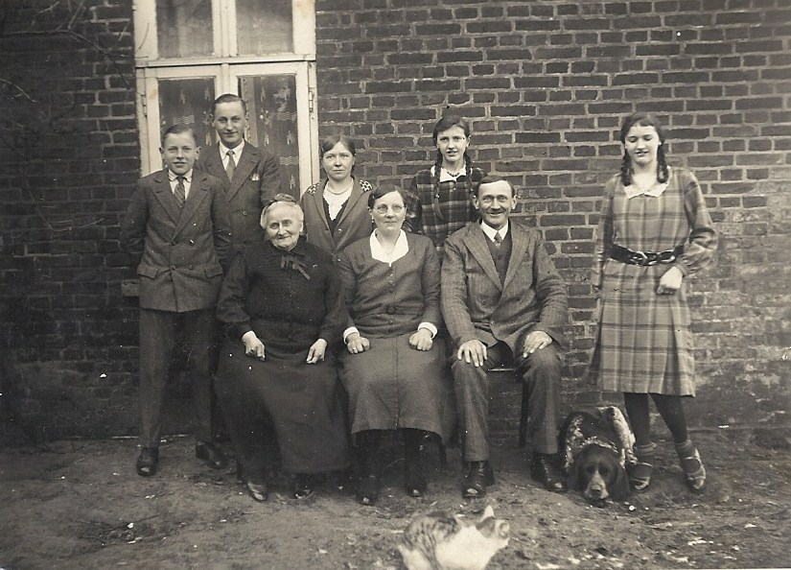
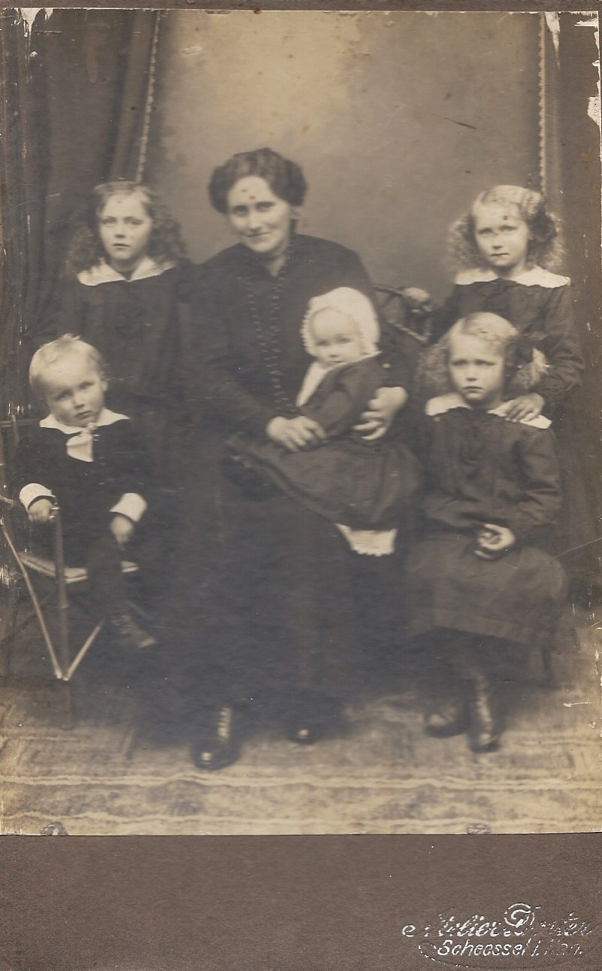
Die Müllers

Slide 20
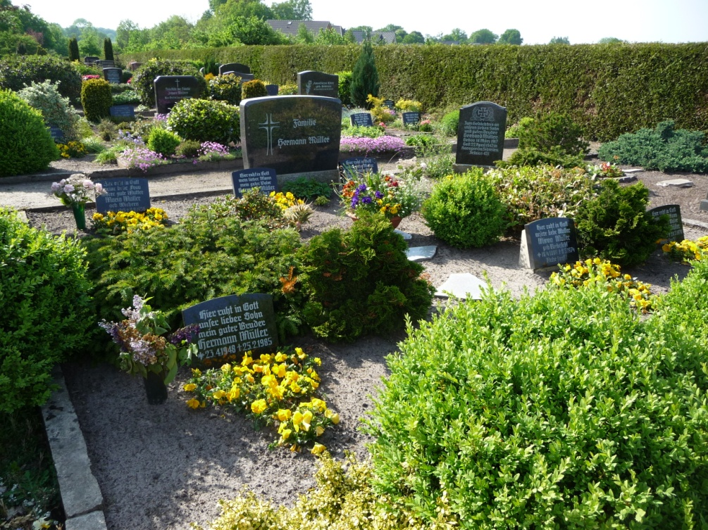
1985 verstirbt Hermann Müller IV – der letzte Müller auf der Mühle in Westervesede.
Er ist unverheiratet und hat keine Nachkommen, die den Betrieb weiterführen könnten.
Die kleinen, örtlichen Mühlen haben es zudem schwer, im Wettbewerb mit den großen Industriemühlen mitzuhalten.
Der Mühlenbetrieb wird eingestellt.

Slide 21
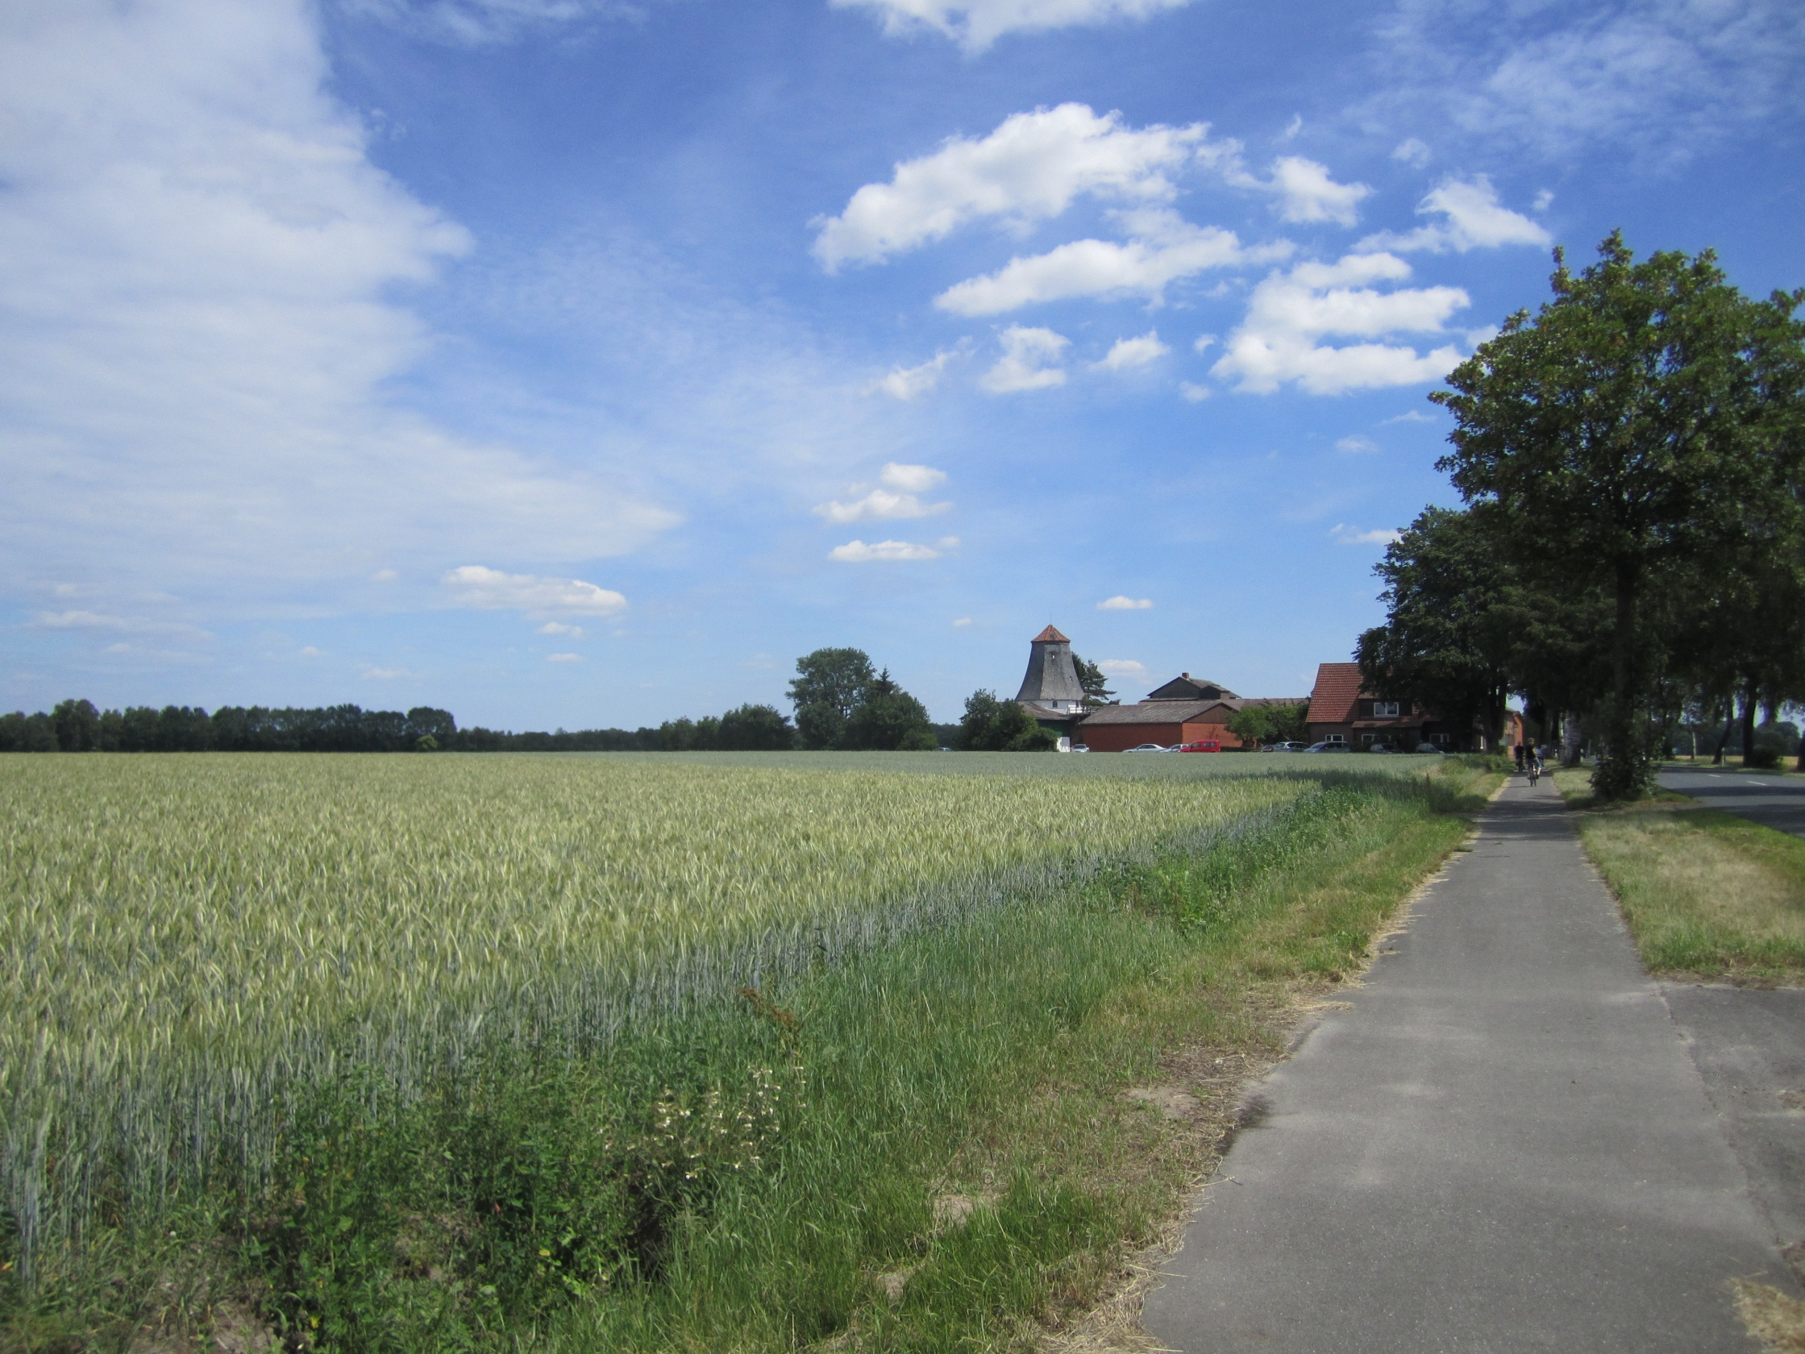

Slide 22
„De Veeser Möhl“
wurde präsentiert von
VEESbook
www.veesbook.net
Fotos: Rutzen, R. Bassen, Chr. Leinroth, A.-W. Leverenz,

